Slide 1



2-5
جمـع العـدد ونفسه مضافا إلية 1 ، أو مطروحا منه 1
أ.أحـمـد الأحـمـدي @ahmad9963

Slide 2
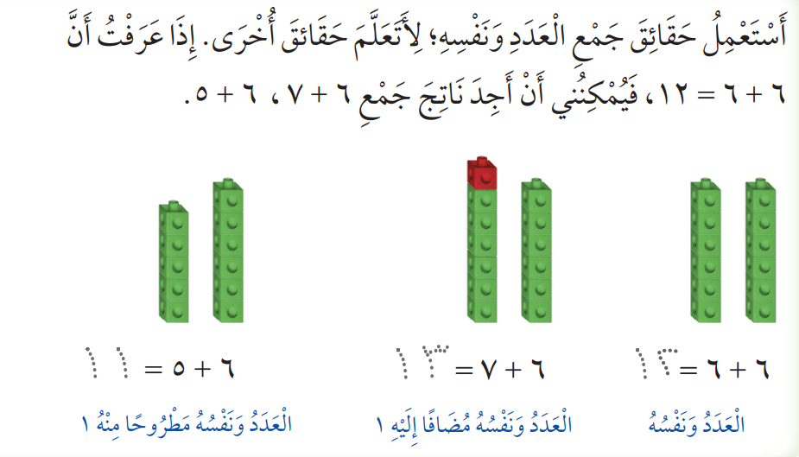
فكرة الدرس
أستعمل حقائق جمع العدد ونفسه ، لأجد ناتج الجمع في حقائق أخرى .

Slide 3

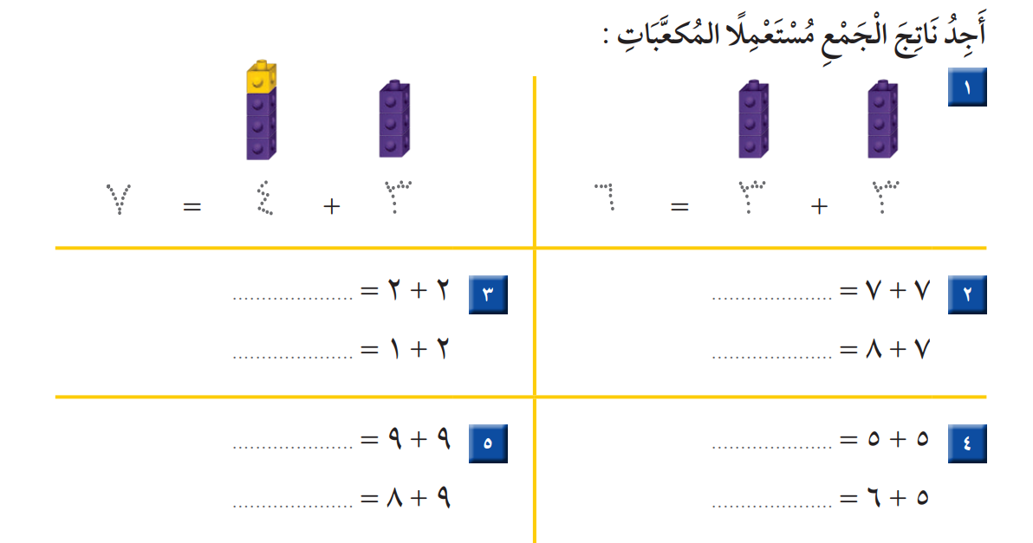

Slide 4
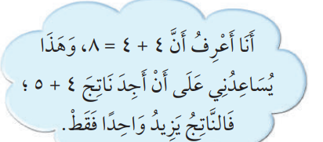

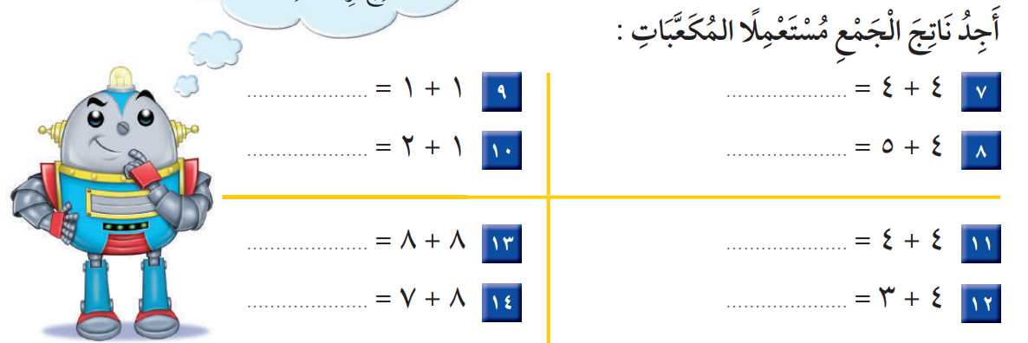

Slide 5
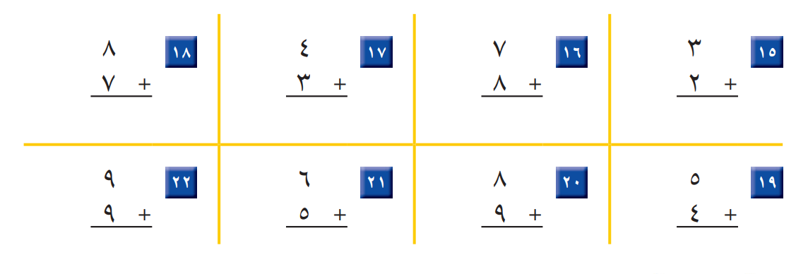

Slide 6

